Slide 1


Borovnica
Vaccinium myrtillus L.
Marta Frlin
Seminar iz kolegija Biljke u fitoterapiji

Slide 2
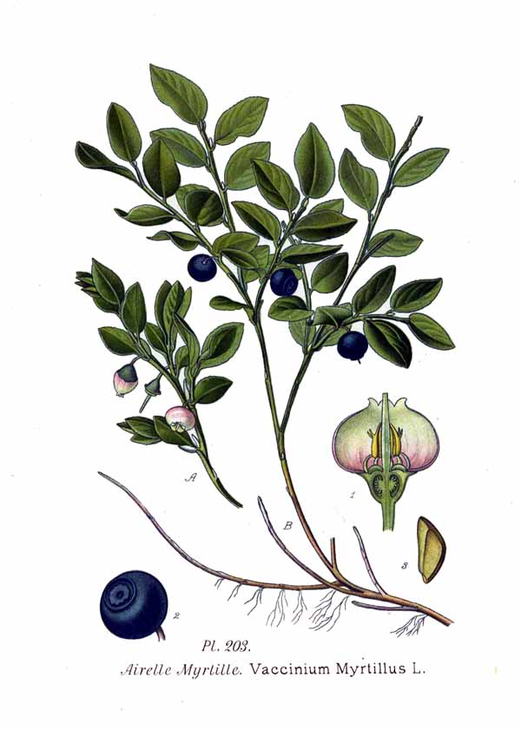
O biljci
  višegodišnja biljka iz porodice Ericaceae
  listopadni razgranati grm visine 30-40 cm
  naizmjenični listovi ovalnog oblika s nazubljenim rubom
  bijeli ili ružičasti cvjetovi s četiri do pet latica
  plod je tamnoplava okrugla boba
  autohtona u Hrvatskoj, raste samoniklo u listopadnim i crnogoričnim šumama
  listovi i plodovi imaju medicinsku primjenu

Slide 3
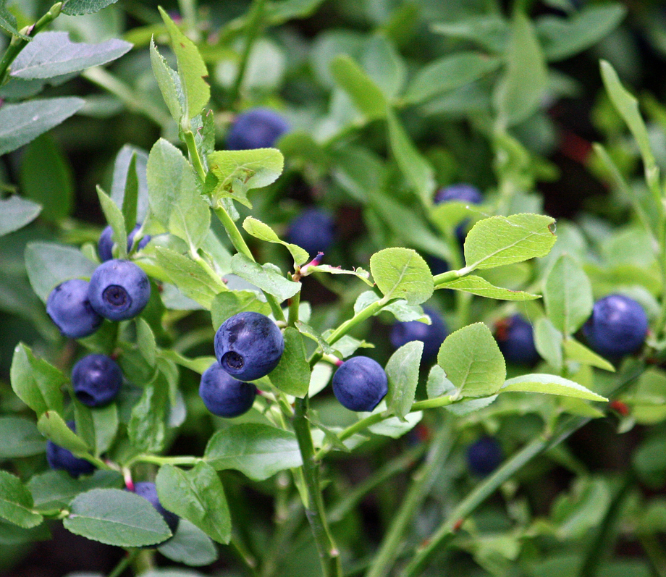
Tradicionalno korištenje
  hrana, pekmez
  bojanje vina i vune
  poboljšanje noćnog vida pilota britanskog ratnog zrakoplovstva
  problemi probavnog sustava (proljev, dizenterija, upalne bolesti crijeva), hemoroidi, vaginalni iscjedak, skorbut, urinarne tegobe, zaustavljanje laktacije

Slide 4
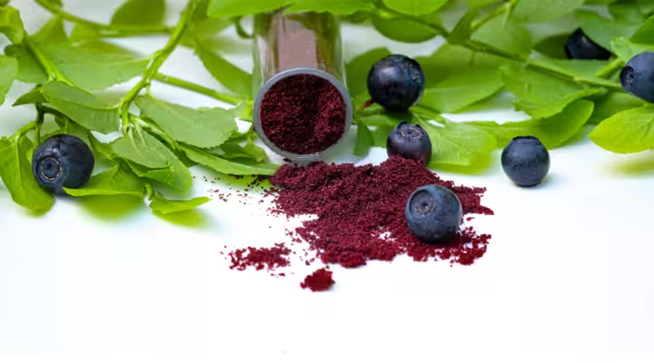
Tipični oblici primjene i doze
  unutarnja upotreba: dekokt, tekući ekstrakt, tablete
  vanjska upotreba: dekokt, ekstrakt
  koncentrirani ekstrakt standardiziran na sadržaj antocijana
  3-6 mL 1:1 tekućeg ekstrakta ili tablete sa suhim ekstraktom koje sadrže 60-160 mg antocijana dnevno = 20-50 g svježih plodova

Slide 5
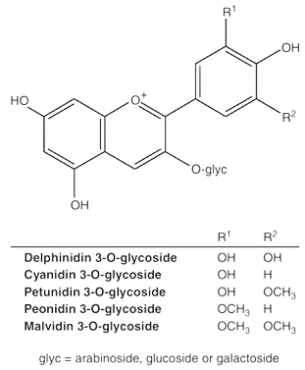
Kemijski sastav
  antocijani (0,5%): C-3 glikozidi delfinidina, malvidina, pelargonidina, cijanidina i petunidina - odgovorni za boju ploda
  katehin, epikatehin, kondenzirani tanini, oligomerni procijanidini
  resveratrol
  flavonoidi, fenolne kiseline, pektini
  velika varijacija u sadržaju antocijana

Slide 6

Farmakodinamika
Vazoprotektivna i protuedematozna aktivnost
  antocijani - pozitivni utjecaj na funkcionalni poremećaj sitnih krvnih žila, regeneracija kapilara
  ekstrakt borovnice
    relaksacija koronarnih arterija, zaštita od oksidativnog stresa in vitro
    smanjenje mikrovaskularnog poremećaja uslijed ishemijsko-reperfuzijke ozljede in vivo
    održavanje normalne permeabilnosti krvno-moždane barijere i ograničenje povećanja vaskularne permeabilnosti u koži i zidu aorte nakon inducirane hipertenzije kod štakora
    oralna i topikalna primjena - protuedematozna aktivnost

Slide 7
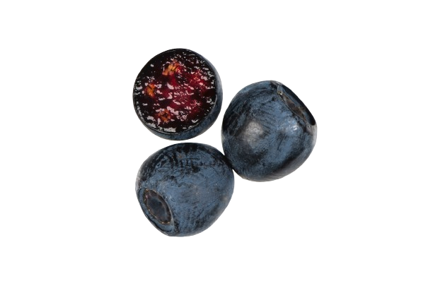
Farmakodinamika
Učinak na vid
  ekstrakt borovnice
  ubrzana regeneracija rodopsina in vitro i in vivo
  miševi s ubrzanom senescencijom - sprječeno oštećenje leće i mrežnice, nastanak katarakta i degeneracije makule
  povećana vijabilnost ljudskih epitelnih stanica rožnice u kulturi
  neuroprotektivna aktivnost prema neuronima oka in vitro i na miševima

Slide 8
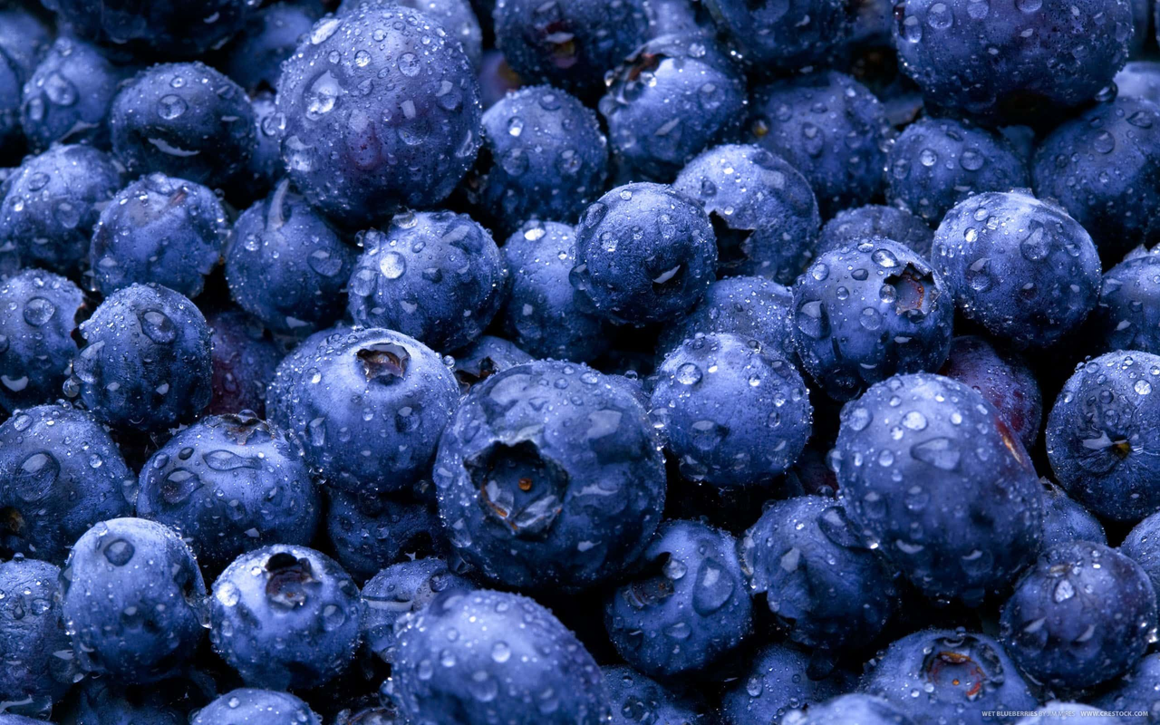
Farmakodinamika
Antioksidacijska aktivnost
  antocijani, katehini i procijanidini, ekstrakt borovnice
  in vitro modeli: uklanjanje superoksidnog radikala, inhibicija lipidne peroksidacije, inhibicija stvaranja oksisterola
  u miševima
    zaštita probavnog sustava od oksidativnog oštećenja nakon ishemijsko-reperfuzijske ozljede
    smanjenje negativnih učinaka starenja na balans i koordinaciju, pomlađujući učinak na stanice mozga

Slide 9

Farmakodinamika
Učinak na zacjeljivanje rana
  antocijani
    stabilizacija kolagena, zaštita od neenzimske proteolitičke aktivnosti in vitro -> zaštita od degradacije tijekom upalnih procesa?
    poticanje biosinteze mukopolisaharida u induciranom granulomu in vivo
  ekstrakt borovnice
    poticanje fagocitoze i regeneracije stanica ljudske pupčane vrpce, poticanje rasta fibroblasta i stanica glatkog mišića u kulturi
    topikalna primjena ubrzava zacjeljivanje rana

Slide 10

Farmakodinamika
Učinak na kardiovaskularni sustav
  ekstrakt borovnice, antocijan mirtilin klorid - inhibicija angiotenzin konvertirajućeg enzima u ljudskim endotelnim stanicama vena pupčane vrpce
  borovnica - inhibicija razvoja aterosklerotskog plaka, smanjenje razine kolesterola u serumu i promjena ekspresije aortnih gena uključenih u razvoj ateroskleroze kod miševa
  antocijani - smanjenje ishemijsko-reperfuzijske ozljede u izoliranim srcima štakora
  ekstrakt borovnice - snažna antiagregacijska svojstva in vitro i produženo vrijeme krvarenja bez utjecaja na koagulaciju krvi in vivo

Slide 11

Farmakodinamika
Učinak na probavni sustav
  borovnica - smanjenje nekoliko biomarkera i broja tumora debelog crijeva kod miševa
  antocijani - antiulkusno djelovanje in vivo
  ekstrakt borovnice - pozitivni utjecaj na fibrozu jetre kod miševa
    smanjenje disfunkcije mitohondrija i oksidativnih parametara, povećanje razine glutationa i aksorbata

Slide 12
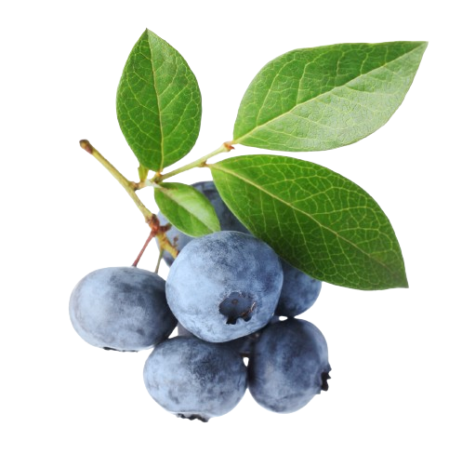
Farmakodinamika
Ostali učinci
  fenolni spojevi - inhibicija rasta patogena ljudskog probavnog sustava
  ekstrakt borovnice
    smanjenje toksičnog djelovanja doksorubicina na miševe povećanjem broja eritrocita i stanica koštane srži, smanjenje oštećenja srčanog mišića
    smanjenje oštećenja bubrega uzrokovano kalijevim bromatom
    smanjenje razine glukoze u krvi, povećana osjetljivost na inzulin u miševima s dijabetesom tipa 2

Slide 13
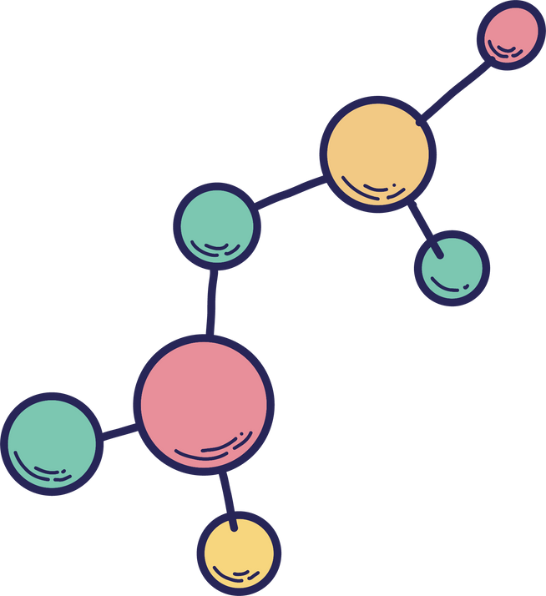
Farmakokinetika
  oralna primjena ekstrakta borovnice u štakorima i miševima
    razina antocijana u plazmi unutar terapijskog raspona
    najviša koncentracija nakon 15 minuta, zatim brzo opada
    nemodificirani i metilirani antocijanini
    eliminacija putem žuči
  općenita istraživanja antocijana na ljudima
    niska biodostupnost, manje od 1% detektirano u plazmi ili urinu
    nemodificirani, metilirani ili glukuronidirani oblici
  glavno mjesto apsorpcije antocijana borovnice je želudac

Slide 14
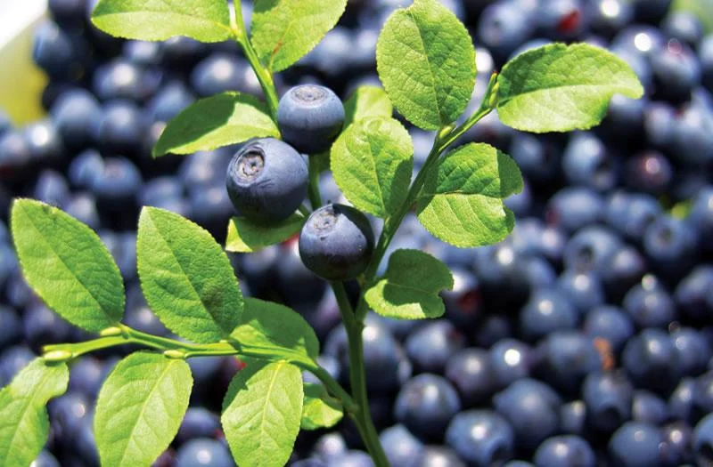
Klinička ispitivanja
Bolesti perifernog venskog i limfatičkog sustava
  ekstrakt borovnice
  varikozne vene, venski ulkus, kronična venska insuficijencija, hemoroidi tijekom trudnoće
  smanjenje edema, proteinskog eksudata, poboljšanje venske mikrocirkulacije i protoka limfe, smanjenje boli i parestezije

Slide 15

Klinička ispitivanja
Poremećaji mikrocirkulacije
  ekstrakt borovnice
  smanjenje petehija i modrica nastalih zbog smanjenog otpora kapilara
  smanjenje promjena u mikrocirkulaciji uslijed terapije kortizolom
  poboljšanje stanja dijabetičke i hipertenzivne retinopatije

Slide 16
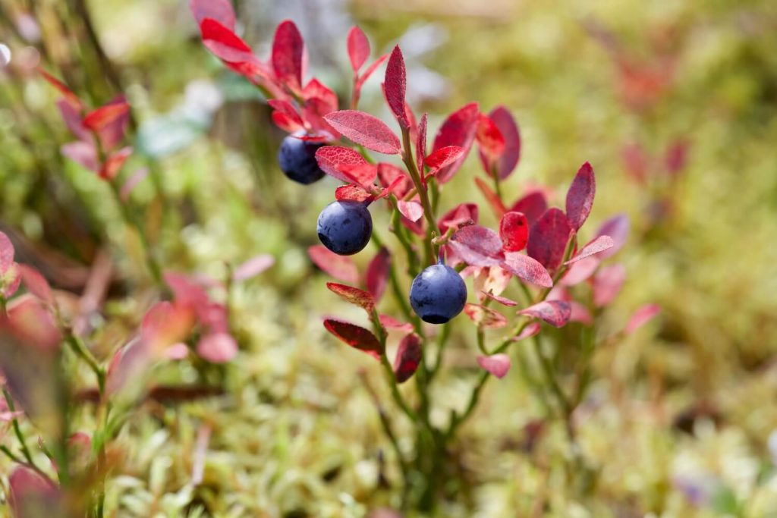
Klinička ispitivanja
Poremećaji vida
  sam ekstrakt borovnice ili kombinacija s beta karotenom ili retinolom
  pozitivni utjecaj na vid zdravih osoba i osoba koje pate od kratkovidnosti, pigmentnog retinitisa i noćne sljepoće
  poboljšava vid, povećava raspon vida i osjetljivost mrežnice

Slide 17
Klinička ispitivanja
Ostala stanja
  ekstrakt borovnice - smanjenje post-operativnih simptoma hemoroidektomije, krvarenja iz nosa uzrokovanih prevelikom fragilnosti kapilara i simptoma dismenoreje
  sok borovnice - smanjenje razine upalnih faktora reguliranih NF-kappaB u plazmi
  antocijani - kemoprotektivni učinak na tumor debelog crijeva

Slide 18
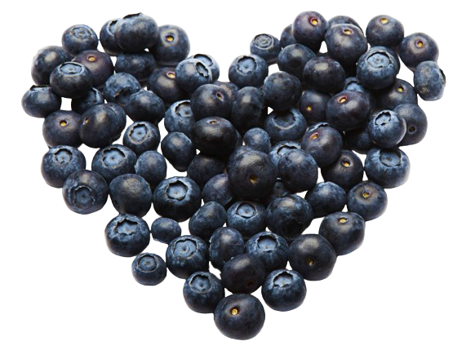
Toksikologija i sigurnost primjene
  ne pokazuje toksične efekte pri oralnoj primjeni, nema mutagenu aktivnost
  oprez kod primjene visokih doza kod osoba s poremećajima zgrušavanja krvi i onima koji uzimaju antikoagulanse
  sigurna primjena tijekom trudnoće i dojenja te kod djece
  blage nuspojave kod vrlo malog broja ljudi nakon dugotrajne primjene

Slide 19
Hvala na pažnji!
K. Bone, S. Mills (2013): Principles and Practice of Phytotherapy: Modern Herbal Medicine. Churchill Livingstone; 2nd edition.

